Slide 1
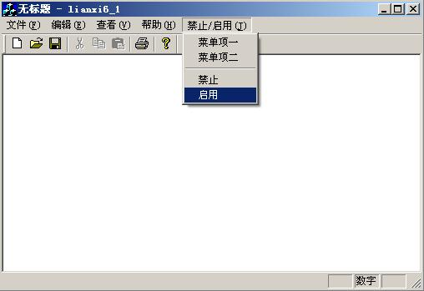
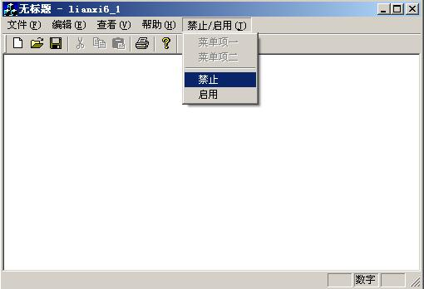
综合练习
建立一个具有禁止和启用功能的菜单应用程序，通过选择【启用/禁止】命令按钮，完成对相应菜单项的启用和禁止功能的操作，以下两张图片所示。

